Slide 1
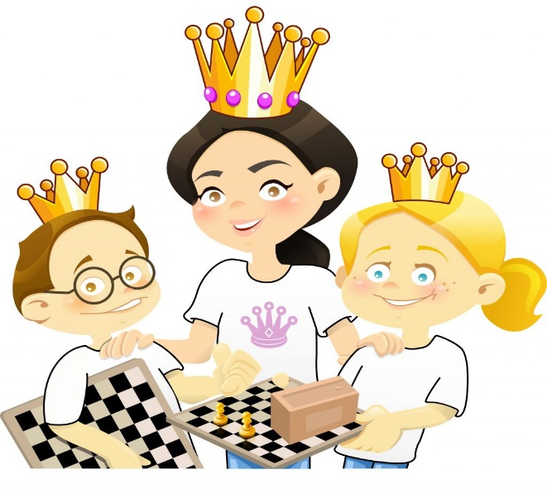
Шахматы и дети

Slide 2
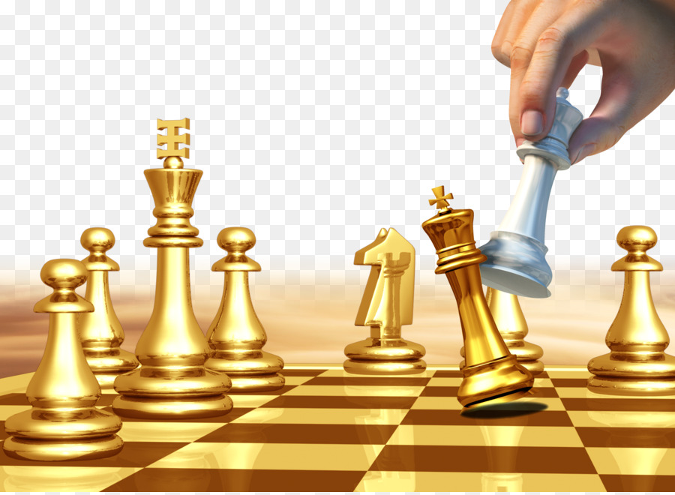
«Шахматы — это не просто спорт. Они делают человека мудрее и дальновиднее, помогают объективно оценивать сложившуюся ситуацию, просчитывать поступки на несколько ходов вперёд» В.В. Путин

Slide 3
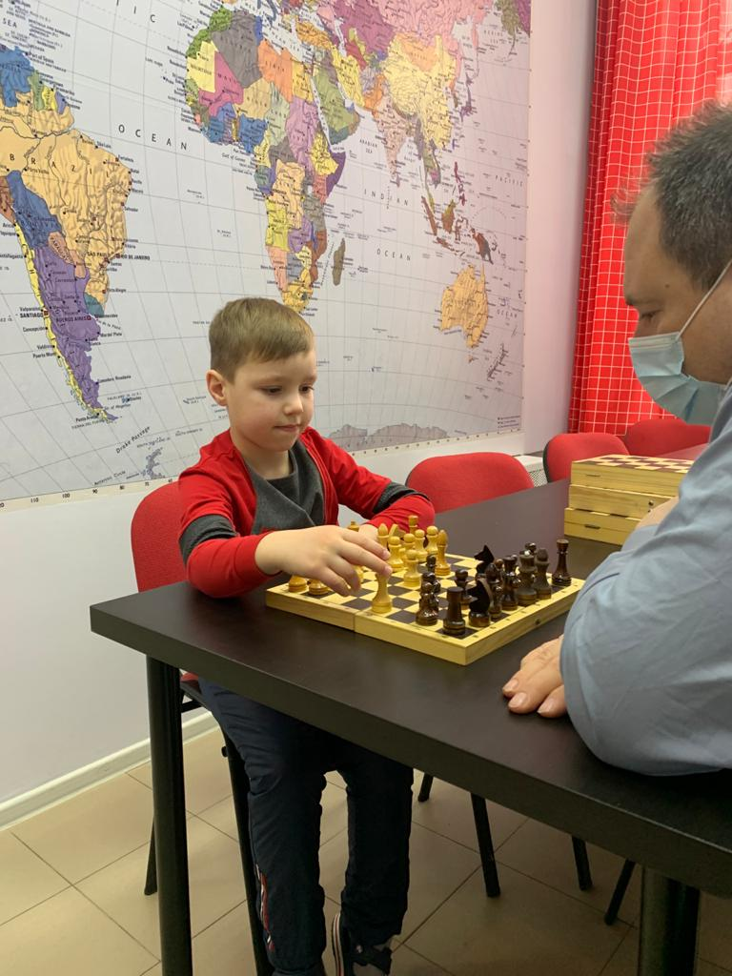
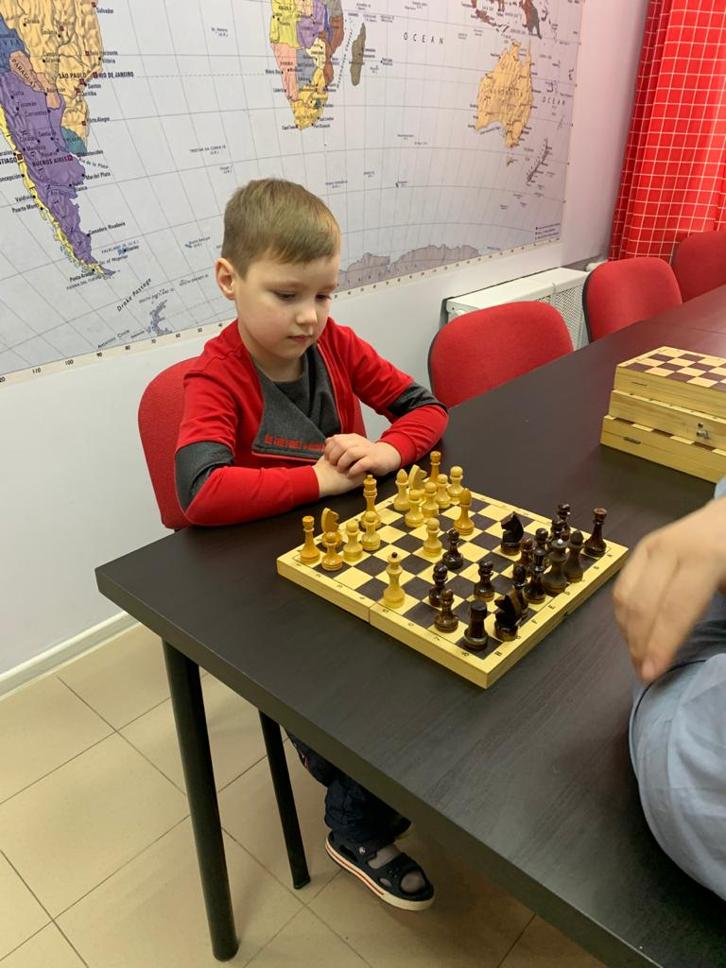
Развитие логики и пространственного воображения Шахматы - это прекрасный тренажёр для мозга, значительно увеличивающий его интеллектуальные способности. В процессе игры происходит одновременная и синхронная работа сразу двух полушарий мозга. Умение предугадывать и прогнозировать события, стремление просчитать все возможные варианты и исходы игры, умение принимать оперативные решения и делать значительные решающие ходы – вот основные навыки, которые получает шахматист в процессе игры. Заика Макар

Slide 4
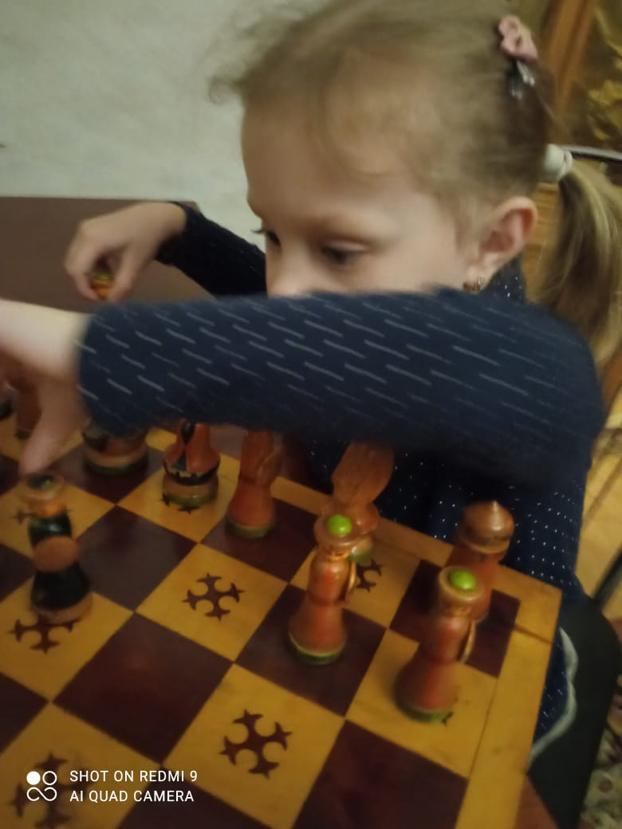
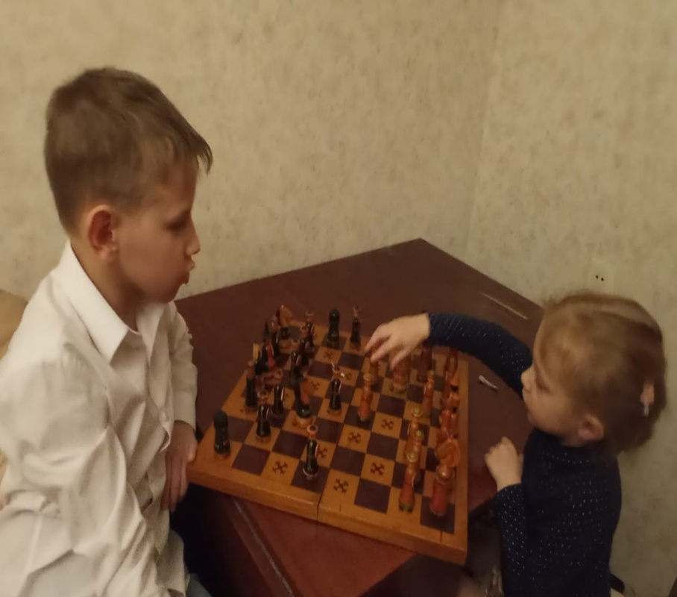
Развитие памяти Шахматы помогают в развитии разных видов памяти. Развивается оперативная память, т.е. память, содержащая те сведения, которые используются в данный момент времени. Необходимость рассчитывать различные варианты, а значит и удерживать в голове информацию о тех вариантах, что уже рассчитаны и их результатах, и тех вариантах, что еще требуют расчета и обдумывания - все это тренирует оперативную память. Шахматы способствуют развитию долговременной памяти. Уже обладая небольшими практическими знаниями, шахматист в своей партии использует предыдущий опыт. Шемет Арина с братом Арсением

Slide 5
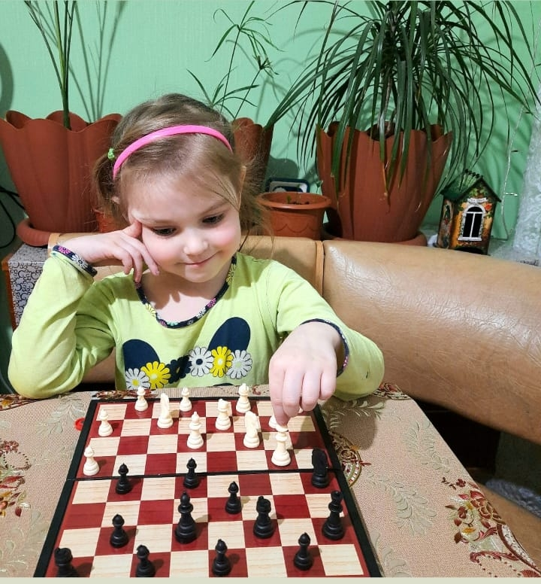
Формирование характера и воли Начиная увлекаться шахматными партиями в раннем возрасте, ребёнок получает мощный толчок развития - как в интеллектуальном, так и в личностном плане. Благодаря своей спортивной составляющей шахматы закаляют характер: у ребёнка формируются такие черты как эмоциональная устойчивость, твёрдая воля, решимость, желание побеждать и стремление к победе. Поиск наилучшего хода, умение хладнокровно отбить неожиданный тактический удар, собраться в критической ситуации и продолжить сражение - все это и есть воспитание характера и силы воли. Чуянова Валерия

Slide 6
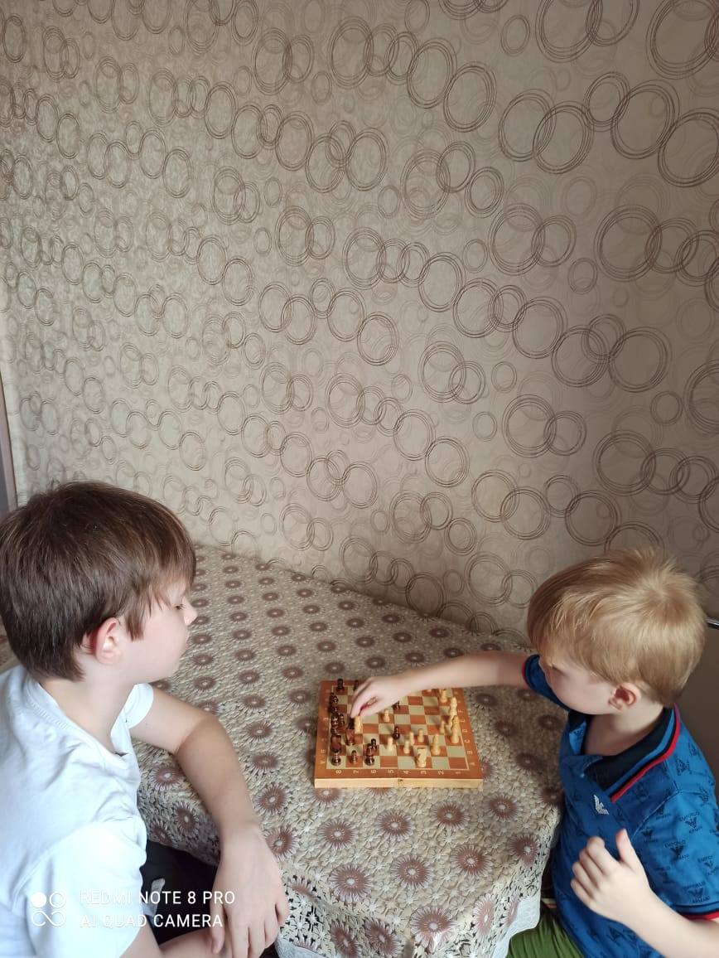
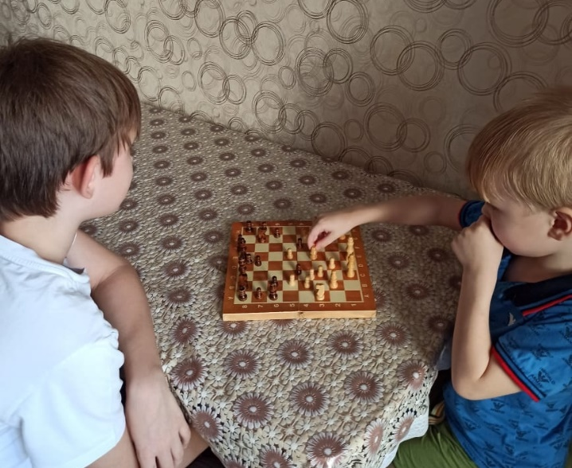
Умение мыслить системно и нестандартно Неорганизованность мыслительного процесса - вполне обычное явление для большинства людей. Справиться с этим явлением помогают шахматы. Сама игра и ее изучение обязательно приводят к дисциплине мышления. Регулярные шахматные баталии вырабатывают умение мыслить системно, выстраивая стройные логические цепочки в зависимости от обстоятельств. Они избавят от хаотического разброса мыслей при решении возникших задач. Пилипенко Артем с братом Максимом

